Slide 1
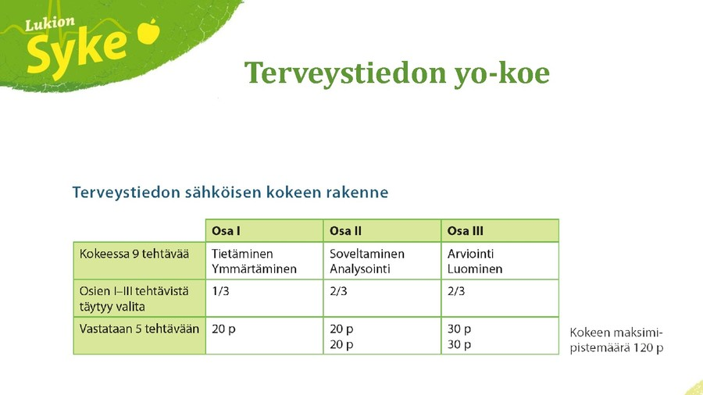
Asiasisältö 10p +
Tiedonkäsittely 10p.
Asiasisältö 15p. +
Tiedonkäsittely 15p.

Slide 2
Arvioidaan:
käsitteiden käyttöä
soveltamista
analysointia
arviointia
uuden luomista
argumentointia
vastauksen kokonaisuutta
Myös opiskelijan ymmärrettävä tiedonkäsittelyn taulukko
Ajattelun taidot ja
tiedonkäsittely korostuvat

Slide 3
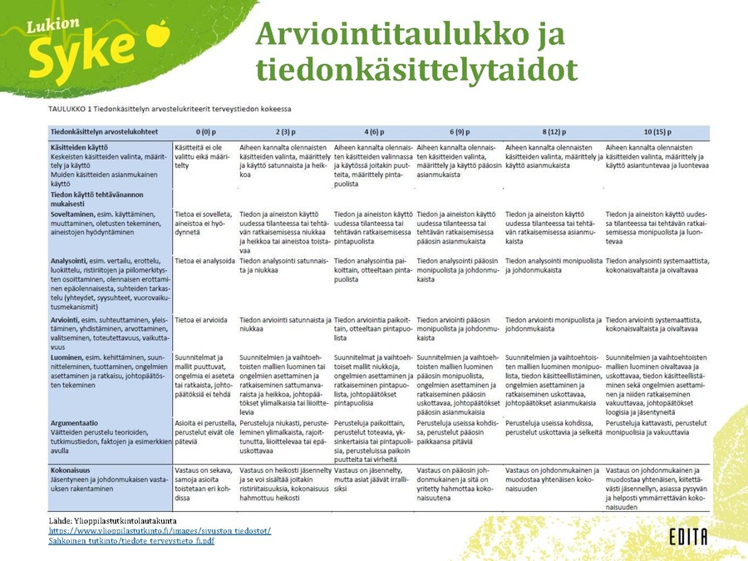
Tiedonkäsittelyn taulukko tuottaa puolet vastauksen pisteistä

Slide 4
Aineistot
Kokeessa monipuoliset tehtäväaineistot -kuvat, videot, tilastot, taulukot, tekstit…
Viittaa vastauksessa aineistoon. Videoaineistoon voi viitata liittämällä kuvankaappauksia vastaukseen – tai ilman teknistä kikkailua kuvailemalla videon sisältöä.
Aineiston tulkinta- ja analyysi: löydä oleellinen, arvioi ja analysoi kriittisesti; aineiston referointi tai toistaminen ei riitä. Esim. taulukkoaineistossa älä toista prosentteja, vaan poimi tarkasti oleellinen tieto vastaukseen. Huomioi ja vertaile kuitenkin kaikki muuttujat esim. koulumuodot, sukupuoli, vuodet...
Voit merkitä olennaiset asiat aineistoon kopioimalla se tekstinkäsittelyohjelma Writeriin ja tee merkintöjä siellä, PDF-tiedostossa voit käyttää Okular-ohjelmaa
Aineistosta voit saada jotain vinkkiä tai apua hankalan tehtävän selättämiseen
Mukana voi olla myös kokeen kannalta epärelevanttia virikeaineistoa – älä käytä tällaisen aineiston parissa liikaa aikaa

Slide 5
Vastaamisohjeita
5 tehtävää/6 tuntia
aloita rauhassa, lue tehtävät läpi, selaa aineistoa
kirjoita samalla mielleyhtymät paperille
seuraa kelloa, vastaa viiteen, käytä koko aika
Tärkeä tehtävänanto – mitä ja miten kysytään, tehtävän oikein ymmärtäminen, oikealla tavalla vastaaminen
huomio verbi: määrittele – esittele – tarkastele - vertaile – luokittele - analysoi – arvioi – pohdi…
huomioi vastauksen muoto – essee, käsitekartta, luettelo, taulukko tms.
jos tehtävä on jaettu eri kohtiin a) b) c) > merkitse kohdat vastaukseen
palaa tehtävänantoon vielä vastatessasi – tarkista, että teet oikeita asioita
Määrittele olennaiset käsitteet ja käytä niitä johdonmukaisesti – käsitteiden käyttöä arvioidaan
Aineistoa hyödynnettävä tehtävänannon mukaisesti
Rajaa vastaus; pysy asiassa - jos kysytään liikunnan riskejä, älä kirjoita liikunnan positiivisista vaikutuksista
Suunnittele ja jäsentele: runko, kappalejako - mitä otan, mitä en
Vastauksen pituutta saatetaan rajata – ylityksestä pistevähennyksiä
Hio lopussa, jos on aikaa:
tarkista perustelut ja vastauksen loogisuus
huomioi kieliasu ja oikeinkirjoitus
”Älä mene helppoon” – tehtävä voi vaikuttaa helpolta ja yksinkertaiselta, vastaus ei välttämättä sitä ole

Slide 6
Digitaidot ja Abitti-kokeen Libre Office-ohjelmat
Kuvankäsittely- ja taulukkolaskentaohjelmat, kuvankaappauksen liittäminen…
Graafeja, taulukon luominen, piirrä tai merkitse kuvaan…
Taitoja tarvitaan myöhemmin myös jatko-opinnoissa ja työelämässä
Tekniikka haltuun, mutta muista, että iso osa tehtävistä perinteisiä kirjoitustehtäviä
Harjoittele kurssien aikana ja kurssikokeessa
Harjoitusta saa myös muissa oppiaineissa
Ota yksi lukupäivä ja keskity näihin – Pedanetissa harjoituksia ja ohjevideoita

Slide 7
Lopuksi…
Aikataulutus ja lukusuunnitelma – silmäile, syvenny, kertaa
Lukemisen yhteydessä: käsiteluettelot, omat muistiinpanot, käsitekartat, tiivistelmät
Kerratessa oppikirjan tiivistelmät ja Pedanetin kurssiaineistot
Kertaa käsitteitä - esim. Quizletit Pedanetissa
Oppiaineiden välinen siirtovaikutus - biologia, psykologia, historia, uskonto/elämänkatsomustieto…
Pidä kurssien sisältö ja kriittinen ote mielessä ja …
seuraa median terveysaiheita ja niistä käytävää keskustelua
lue vastaantulevia erilaisia terveysaiheisia tekstejä
keskustele aiheista kavereiden, opettajien, vanhempien tai esim. valmentajan kanssa
→ Oppimiseen ei ole poppakonsteja, se vaatii vaivannäköä

Slide 8
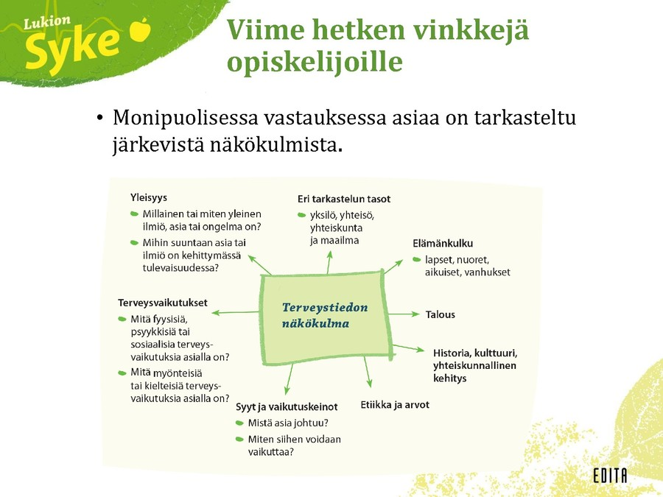
Vastaamisen näkökulmia terveystiedossa…

